Slide 1

L’Avarizia Nella Musica
Matteo Deserti

Slide 2


Avarizia – Enrico Ruggeri
Non mi voglio più sentire
come un osso da spolpare.
Io non sono la befana,
la vendemmia è già lontana,
la mia vita è più importante.
C'è qualcosa di eccitante:
un progetto entusiasmante
riservato solo a me
L’uomo che vola –
Enrico Ruggeri
Io non voglio spendere denaro che non ho
per fare colpo su persone che non stimo,
acquistando cose di cui io non ho bisogno più.
Non voglio più partecipare
alla corsa all'apparire.
Ho cose più importanti, più eccitanti:
dei progetti entusiasmanti
riservati a me.
Io non voglio più arricchire con la mia bontà
quelle terribili persone che non dico.
Dispettose ostentazioni adesso non le nutro più.

Slide 3
Spiegazione
In questa canzone Enrico Ruggeri ci trasmette un messaggio importante: che nella vita è più importante attuare i propri sogni piuttosto che spendere in cose inutili solo per mostrare ad altri la propria ricchezza. Il cantante sostiene in oltre di non vuoler essere sfruttato o elargire doni come la befana ma spendere solo per arricchire la sua personalità
L’album «L’uomo che vola» comprende, oltre ad altre canzoni, sette brani relativi ai sette peccati capitali

Slide 4

Money – Pink Floyd
[Strofa 1]
Money, get away
Go get a good job with more pay, and you're okay
Money, it's a gas
Grab that cash with both hands and make a stash
[Ritornello]
A new car, caviar, four-star daydream
Think I'll buy me a football team
[Strofa 2]
Money, well, get back
I'm alright, Jack, keep your hands off of my stack
Money, it's a hit
Don't give me that do goody-good bullshit
[Ritornello]
I'm in the hi-fidelity first class travelling set
And I think I need a Learjet
[Strofa 3]
Money, it's a crime
Share it fairly, but don't take a slice of my pie
Money, so they say
Is the root of all evil today
[Ritornello]
But if you ask for a rise
It's no surprise that they're giving none away
The Dark Side of the Moon – Pink Floyd

Slide 5
Spiegazione
Il primo verso della canzone (Money, get away) sembrerebbe esprimere un significato opposto al senso generale di questa, invitando a tenere lontano il denaro laddove, invece, il messaggio della canzone esalta il guadagno eccessivo e l’ostentazione di esso. In realtà tale invito viene ripreso anche negli ultimi due versi della terza strofa (Money, so they say / Is the root of all evil), che contengono anche un riferimento alla Bibbia, più precisamente Timoteo 6:10 «Infatti l'amore del denaro è radice di ogni specie di mali, e alcuni che vi si sono dati si sono sviati dalla fede e si sono procurati molti dolori.».
Il secondo verso della canzone (Go get a good job with more pay, and you're okay) si riferisce a come i giovani siano spinti a trovare un buon lavoro per sopravvivere.
Nel terzo verso (Money, it’s a gas), invece, si riflette su come il denaro sia carburante della nostra società contemporanea. I primi due ritornelli parlano, infatti, dello sfoggio di denaro, che potrebbe riguardare l’acquisto di un’ intera squadra di football, di una macchina costosa o addirittura del caviale. Il secondo ritornello, invece, contiene una critica ai “ricchi” che non si accontentano di niente.

Slide 6
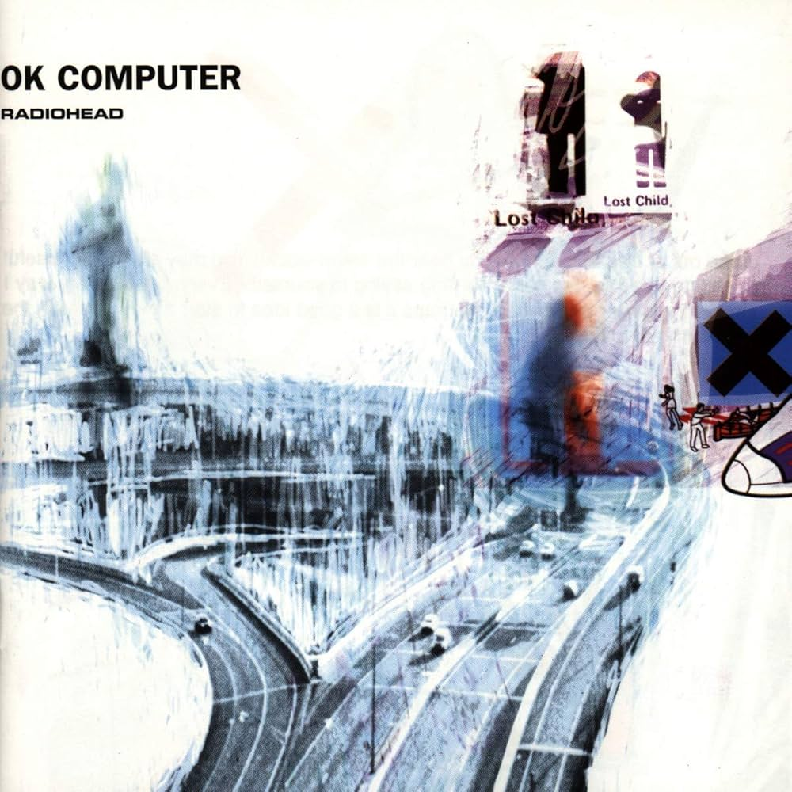
Menzione D’onore: No Surprises – Radiohead
Nel testo della canzone i primi due versi (A heart that's full up like a landfill / A job that slowly kills you) riflettono sulla rassegnazione al vuoto di una vita insipida come può essere quella occidentale moderna quando essa appare vittima del consumismo e dell’avidità.
OK Computer –
Radiohead

Slide 7
L’Avarizia Nella Musica
Fine

